Slide 1
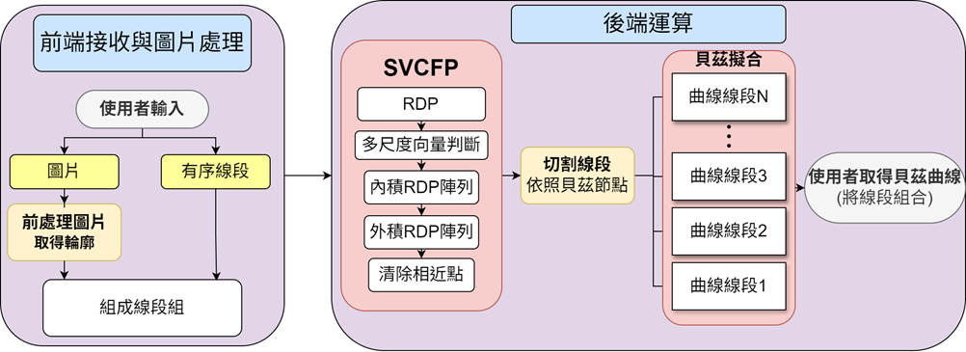
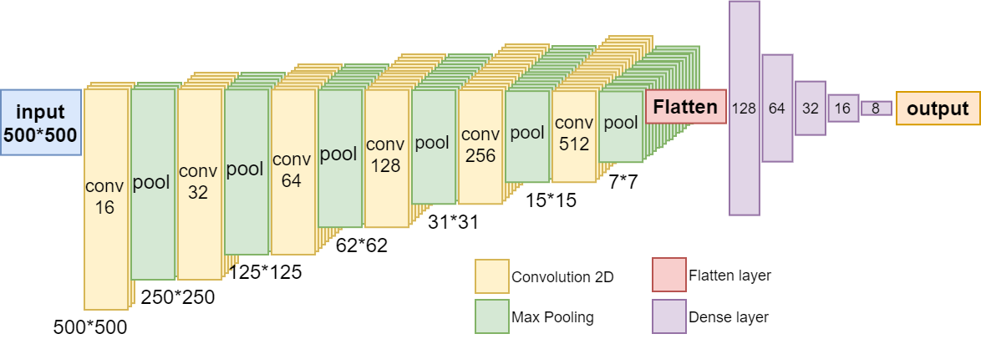
摘要
本研究提出一套基於貝茲曲線的手寫圖形向量化系統，透過自動節點擷取與分段擬合機制，在降低點位數的同時維持高度幾何保真，本研究整合了自創的線段向量與曲率特徵處理演算法（SVCFP），能自動分割手繪筆劃並擷取關鍵節點，搭配最小平方法（LSM）進行高效貝茲曲線擬合，整體流程建置於網頁互動介面，可即時繪圖並獲得向量化結果。研究結果顯示，相較於傳統工具，本研究在控制點數上平均減少約 84.6%，最高可達 90.8% 壓縮比，同時僅犧牲較少精準度情況下（BMND分數平均變動約28~36分），仍能保持流暢準確的輪廓重建，亦適用於大量或即時處理情境，如數位手寫輸入、字型設計與圖形分析等，為圖形向量化提供一種高效率、低冗餘、視覺保真且實用價值高的解決方法。
研究動機
在數位繪圖中，將手繪圖形轉換為精確的數位格式是一項挑戰，目前手繪的筆劃是由離散的像素點組成，這些像素點的排列會受到解析度或設備規格的影響，導致筆劃邊緣不夠平滑，或在放大縮小時出現鋸齒狀失真，並在旋轉時會極大程度的破壞原有圖像。傳統方法常使用鋼筆工具和貝茲曲線，但存在貝茲曲線節點過多導致檔案過大、運算效率降低或人工調整節點耗時高的問題。因此，本研究希望能夠開發出一套具備高效率、精確且自動化的手繪向量化方法，進而提升數位手繪技術的實用性與其應用。
研究目的
(一) 改善傳統貝茲曲線擬合節點過多問題，用更少的節點達到相同或更高的擬合精度，從而減少計算量
與降低儲存的成本。
(二) 結合筆劃長度與曲率動態的分析，利用自創演算法於自動調整貝茲曲線的節點數量與位置，能減少
大量點位下繼續保留手繪筆劃的細微變化與特徵完整性。
(三) 透過演算法自動化選擇貝茲節點與擬合曲線，使用者無需進行手動調整，即可獲得高品質的向量化
結果。
研究設備與器材
硬體部分： 筆記型電腦、桌上型電腦。配備：Intel Core i7。
軟體部分： Python 3.X函數、計算與繪圖等套件庫、HTML5、CSS3、JavaScript、Canvas API。
研究過程或方法
一、研究架構圖
▲研究流程圖 (作者自行繪製)
二、前端接收與圖片處理
(一) 使用者輸入：利用Python的Flask套件作為後端網頁框架，搭建了伺服器端運算平台，並
結合 HTML 介面實現前後端互動。導入 Canva 套件以追蹤滑鼠活動，捕捉
其座標與操作狀態。
(二) 前處理圖片：圖片會經過一系列前處理，依序為放大圖像、高斯模糊與二值化。
(三) 取得輪廓圖：最後進行輪廓偵測演算法，提取出清晰的邊緣結構。以利後續擬合過程。
三、後端運算 – 線段點位預測
(一) CNN線段切割
修改VGG-16模型得新模型VGG-16 (ours)用來預測出線段切割點，將手繪線條切割成數個貝茲三次曲線。
手繪曲線輸入模型預測後，得到的輸出標於曲線上，並產生 4 個切割點供後續使用。
缺點：處理複雜的線條時，輸出會限制於四個點，無法計算出更多點支持運算線條。
▲VGG-16（ours）模型架構圖(作者自行繪製)

